Slide 1
Markdown
00550936 李品陞

Slide 2
什麼是Markdown？
是一種輕量級標記式語言，允許人們使用易讀易寫的純文字格式編寫文件，然後轉換成有效的XHTML（或者HTML）文件。
由於Markdown的輕量化、易讀易寫特性，並且對於圖片，圖表、數學式都有支援，目前許多網站都廣泛使用Markdown來撰寫說明文件或是用於論壇上發表訊息。

Slide 3
運作流程
HTML
.md
Markdown編輯器
word
pdf

Slide 4
Markdown 優勢
無樣式排版問題
只需專注於創作內容
可導出各類格式
HTML、word、pdf
寫作速度更快
雙手不離鍵盤，達到沉浸式編輯效果

Slide 5
Markdown語法

Slide 6
標題
語法： # + space + 標題文字
#字越多代表是越小的標題
# 一級標題(大標題)
## 二級標題
…
一般最多支持到六個#

Slide 7
列表
無序列表(-號可用*號或+號代替)
語法：- + space + 內容
有序列表
語法：數字 + . + space + 內容
Tab鍵可以縮排列表；Shift + Tab可以取消縮排

Slide 8
任務列表
有序列表和無序列表都可以做為任務列表使用，任務列表會在每項前面添加一個複選框
語法：
- + space + [ + space + ] + space + 文字(無序)
數字 + . + space + [ + space + ] + space + 文字(無序)
若想表示已勾選，可將中括號內的空格替換為x or X

Slide 9
字體標記
斜體
語法：*內容* or _內容_
加粗
語法：**內容** or __內容__
刪除
語法：~~內容~~
底線
語法：<u>內容</u>
高亮
語法：==內容==
粗斜體：
語法： **_內容_**
雖然還有另外三種寫法，但建議這樣寫

Slide 10
段落相關
引用
語法：> + space + 內容
引用可以包含多個段落，引用內段落和普通段落一樣，不過在空行前面也要加上>號。
在一個引用塊裡面還可以再引用其他段落
引用不只可以有段落，還可以存在列表、粗斜體等。
分隔線
語法：--- or *** or ___(三個)
最常用

Slide 11
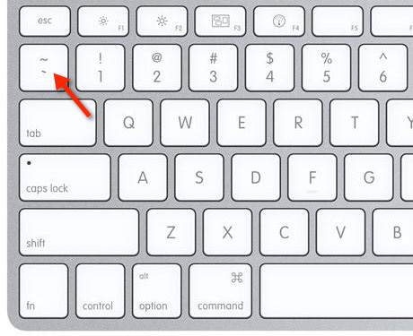
行内代碼
使用一對反引號(Backtick)來創建行內代碼。
語法：`內容`
如果在行內代碼中需要包含反引號本身，可以使用兩個反引號對加前後空格來創建。
語法：`` + space + ` + space + ``

Slide 12
代碼塊(不常用)
將文本的每一行縮排至少四個空格或一個Tab。這樣這些文本會變成代碼塊。
範例
<html>
<head></head>
</html>

Slide 13
圍欄式代碼塊(常用)
使用三個反引號(`)或三個波浪號(~)來定義圍欄式代碼塊。同時這種代碼塊配合外掛插件還可以做到代碼高亮、行號等高級功能。
語法(有兩種)：
```
內容
```
Or
```所屬語言
內容
```
可以做到代碼高亮

Slide 14
超連結1
可不寫
基礎超連結
語法：[連結顯示文本](連結網址 + space + “標題文字”)
特殊用法：導引到某個標題 => [連結顯示文本](#標題)
高級超連結
兩種使用場景：
在文本起草階段，還沒確定具體網址，但可以先給出網址標題
同一篇文章需要重覆出現同一個網址時
語法：
格式 ：[連結顯示文本][變數]
在文檔最後解釋變量，[變數]: + space + 連結網址 + space + “標題文字”
需與已存在的標題名稱完全相同
可不寫

Slide 15
超連結2
連結到其他 Markdown 頁面
語法：[連結顯示文本](連結位置)
EX: [測試頁面](./TEST)
超連結還可以和粗體、斜體、代碼等其他元素一塊使用

Slide 16
圖片
可不寫
語法：
![替代文字](圖片連結 + space + “標題文字”)
圖片鏈接可以是本地連結，也可以是在線連結
相對位置
絕對位置

Slide 17
註解
語法：
定義階段
[^註解名稱]
解釋階段
[^註解名稱]: + space + 註解內容
例子
一五一十[^03]
[^03]: 本指計數的動作，亦用以形容計數的仔細。

Slide 18
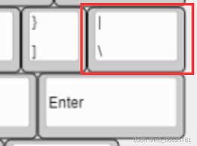
表格
語法：
| 表頭 | 表頭 |
| ---- | ---- |
| 單元格 | 單元格 |
| 單元格 | 單元格 |
表格對齊：
左對齊：:----
居中對齊： :----:
右對齊：----:

Slide 19
參考資料
https://iamhefang.cn/tutorials/markdown/
https://www.bilibili.com/video/BV1JA411h7Gw/?spm_id_from=333.337.search-card.all.click&vd_source=a5f053f09858a5162529167dfdd63b6d

